Slide 1

3 – Composants et layouts

Slide 2
Plan de Formation
Présentation de JavaFX 2
Première Application
Composants et layouts
Databinding
Enrichir visuellement
Animation
Concurrence
Les événements
Intégration avec Swing
Architectures avancées
Test et outils
Le Futur de JavaFX

Slide 3
Introduction aux composants
Tous les composants et conteneurs affichés dans la scène sont des Nodes
Tous les composants sont dessinés par JavaFX
  pas de composants système comme en AWT ou SWT / Eclipse RCP
  Il n'est pour l'instant pas possible d'accéder aux API de dessin très bas niveau (instructions OpenGL notamment)
Ils sont décorés à l'aide de feuille de style CSS

Slide 4







De quels composants je dispose ?
Boutons
Button
CheckBox
Hyperlink
RadioButton
ToggleButton

Slide 5
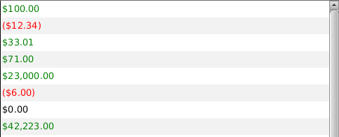

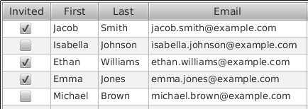
De quels composants je dispose ?
Listes, Arbres et Tables
ListView
  « cell factory »
  Callback<ListView<T>, ListCell<T>>
TreeView
TableView
  TableCell
  TableRow + TableColumn
  PropertyValueFactory
  « cell factory »

Slide 6
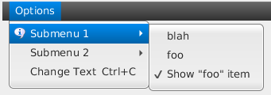





De quels composants je dispose ?
Barres et groupes
MenuBar, Menu, MenuItem
Pagination
ToolBar (avec style CSS)
TabPane, Tab
Accordion
SplitPane
  Division cachée via css, 2 régions

Slide 7




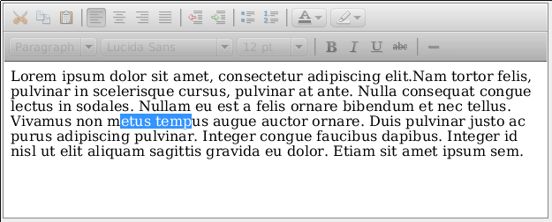
De quels composants je dispose ?
Composants Texte
Label
  Créé avec un LabelBuilder
TextField
  Personnalisé avec CSS
HTMLEditor

Slide 8
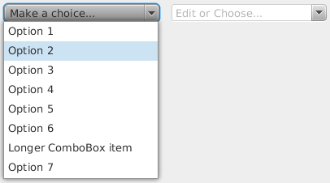

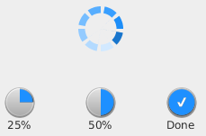

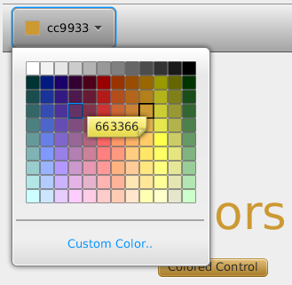
De quels composants je dispose ?
Divers
ComboBox, ChoiceBox
ChoiceBox
ProgressIndicator,
ProgressBar
ColorPicker

Slide 9

De quels composants je dispose ?
MediaView
JavaFX 2 est capable de lire de l'audio (MP3) et de la vidéo
(FLV, Mpeg-4 avec H.264)
Ressource chargée dans un Media
Contrôle de la lecture via MediaPlayer
Affichage dans l'IHM via MediaView
(la barre de contrôle n'est pas incluse)

Slide 10
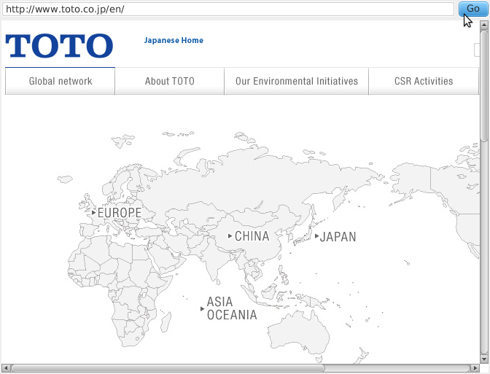
De quels composants je dispose ?
WebView
Rendu HTML5 complet
Basé sur WebKit
Obtenir le WebEngine de la WebView pour charger la page
Interactions possibles
Java ↔ JavaScript
final WebEngine webEngine = webView.getEngine();
webEngine.load("http://www.toto.co.jp/en");
final WebEngine webEngine = webView.getEngine();
webEngine.load("http://www.toto.co.jp/en");
webEngine.executeScript("history.back()");
//équivalent à
JSObject history = (JSObject)
webEngine.executeScript("history");
history.call("back");

Slide 11
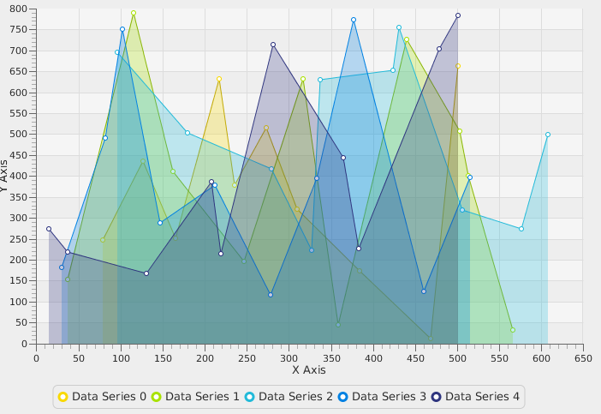
De quels composants je dispose ?
Graphes
Graphes les plus courants fournis par JavaFX
Modèle basé sur les séries à afficher
  XYChart.Series<TypeX, TypeY>, XYChart.Data<TypeX, TypeY>
  series.getData().add(someDataPoint);
  chart.getData().add(series);

Slide 12
Organiser ses composants : les layouts
Le layout définit le positionnement et la dimension des composants
C'est un conteneur qui gère la répartition de l'espace restant disponible, et la réorganisation en cas de redimensionnement
8 conteneurs de base :
  HBox, VBox
  TilePane
  FlowPane
  StackPane
  BorderPane
  AnchorPane
  GridPane

Slide 13
Organiser ses composants : les layouts
HBox, VBox
Les composants sont alignés horizontalement (HBox) ou verticalement (Vbox)
L'espace est divisé en colonnes égales, dimensionnées pour accueillir le plus large / haut des composants

Slide 14
Organiser ses composants : les layouts
TilePane
L'espace est découpé en une grille uniforme de « dalles » (tiles)
Peut être orienté horizontalement ou verticalement
On indique le nombre désiré de colonnes / lignes
Chaque dalle est dimensionnée à la taille préférée du plus gros composant, afin d'afficher le nombre de colonnes / lignes
La grille s'ajuste au redimensionnement (ajout / suppression de lignes ou colonnes)

Slide 15
Organiser ses composants : les layouts
FlowPane
Similaire au TilePane
  grille orientée
  si le nombre de composants dépasse le nombre fixé de colonnes / lignes, on passe à une nouvelle ligne / colonne
Les composants peuvent cependant avoir des tailles différentes

Slide 16
Organiser ses composants : les layouts
StackPane
Les composants sont empilés les uns par dessus les autres
Tout les composants sont visibles
Utile pour combiner plusieurs composants (texte par dessus une image par exemple)

Slide 17
Organiser ses composants : les layouts
BorderPane
L'espace est divisé en 5 régions
  Top, prend toute la largeur en haut
  Bottom, prend toute la largeur en bas
  Center, zone centrale
  Left, même hauteur que center, à gauche
  Right, même hauteur que center, à droite
On affecte des composants à ces régions via les setters, ex setTop(node)
Les composants se redimensionnent pour occuper un maximum l'espace
Le BorderPane essaye d'honorer les tailles définies (minimum, préférée, maximum) de ses composants

Slide 18
Organiser ses composants : les layouts
AnchorPane
4 points d'ancrage (anchor) sont définis : top, left, bottom, right
On définit pour chaque composant à quelle(s) ancre(s) ils sont attachés, et à quelle distance de l'ancre ils se situent
  Un composant ancré à gauche mais pas à droite va « flotter » à gauche et garder sa taille préférée
  Un composant ancré aux deux côtés va se redimensionner en largeur avec l'AnchorPane

Slide 19
Organiser ses composants : les layouts
GridPane
Le plus complexe mais aussi le plus complet
L'espace est divisible en un nombre arbitraire de colonnes et de lignes de toutes tailles
L'ajout de composants peut être paramétré par des contraintes
  Dans quelle cellule placer le composant
  Étendre la cellule à plusieurs lignes / colonnes (span)
  Alignement dans la cellule
  Marge
  Consommation de l'espace additionnel au redimensionnement

Slide 20
Notion de prefSize, minSize et maxSize
Tous les éléments dessinés possèdent trois valeurs de dimension pour chaque coordonnée (width et height)
  minSize : taille minimale du composant
  maxSize : taille maximale du composant
  prefSize : taille par défaut, si le composant n'a pas de dimension explicite, cette valeur sera utilisée
Pour qu'un élément puisse utiliser tout l'espace disponible, il faut utiliser les paramètres VGrow et HGrow
  Par défaut maxSize = prefSize, il faut donc modifier maxSize à la valeur Infinity pour autoriser la croissance du composant
  Appel de la méthode statique du layout parent
    Exemple : VBox.setVgrow(node, Priority.ALWAYS);

Slide 21
Exemple d'utilisation
<fx:root type="javafx.scene.layout.GridPane" xmlns:fx="http://javafx.com/fxml""
alignment="BASELINE_CENTER"
maxHeight="Infinity" maxWidth="Infinity"
hgap="25" vgap="25">
<padding>
<Insets top="25" bottom="25" left="25" right="25"/>
</padding>
<Button text="Bouton de test"
maxWidth="Infinity" maxHeight="Infinity"
GridPane.hgrow="ALWAYS" GridPane.vgrow="ALWAYS"
GridPane.rowIndex="0" GridPane.columnIndex="0"/>
<Button text="Say Hello"
maxWidth="Infinity" maxHeight="Infinity"
GridPane.hgrow="ALWAYS" GridPane.vgrow="ALWAYS"
GridPane.rowIndex="0" GridPane.columnIndex="2"/>
<Label text="Un texte de test tres tres tres tres tres tres tres tres tres tres tres tres long"
maxWidth="Infinity" maxHeight="Infinity"
GridPane.hgrow="ALWAYS" GridPane.vgrow="ALWAYS"
GridPane.rowIndex="1" GridPane.columnIndex="0"/>
</fx:root>

Slide 22
Définir des popups
Utilisation de la classe javafx.stage.Popup
  show() permet d'ouvrir la popup
  hide() permet de fermer la popup
Utilisation de la classe javafx.stage.Stage
  Possibilité d'instancier un nouveau Stage possédant sa propre Scene
  Utile pour les applications multi-fenêtres et multi-écrans

Slide 23
Exemple de Popup
public class PopupExample extends Application {
@Override
public void start(final Stage primaryStage) {
primaryStage.setTitle("PopupExample Example");
final Popup popupExample = new Popup();
popupExample.setX(300);
popupExample.setY(200);
popupExample.getContent().addAll(new Circle(25, 25, 50, Color.AQUAMARINE));
Button show = new Button("Show");
show.setOnAction(new EventHandler<ActionEvent>() {
@Override
public void handle(ActionEvent event) {
popupExample.show(primaryStage);
}
});
Button hide = new Button("Hide");
hide.setOnAction(new EventHandler<ActionEvent>() {
@Override
public void handle(ActionEvent event) {
popupExample.hide();
}
});
HBox layout = new HBox(10);
layout.getChildren().addAll(show, hide);
primaryStage.setScene(new Scene(layout));
primaryStage.show();
}
}

Slide 24

Questions ?

